Slide 1
유니티 스터디
1주차

Slide 2
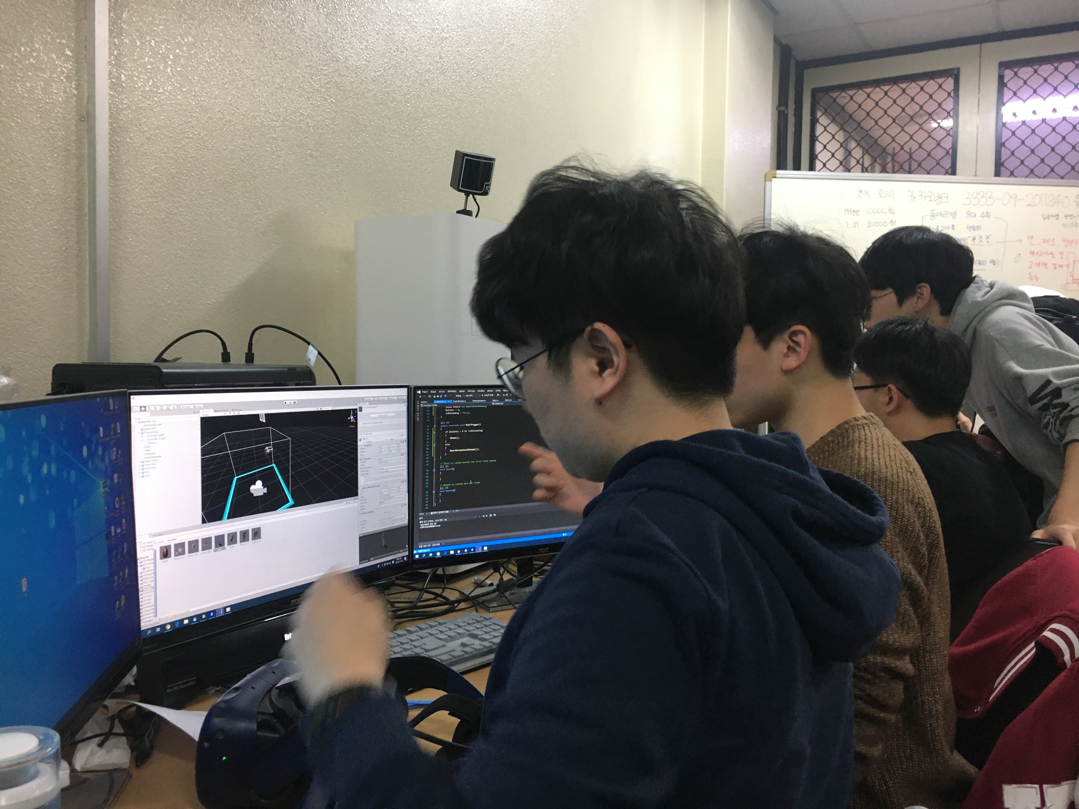
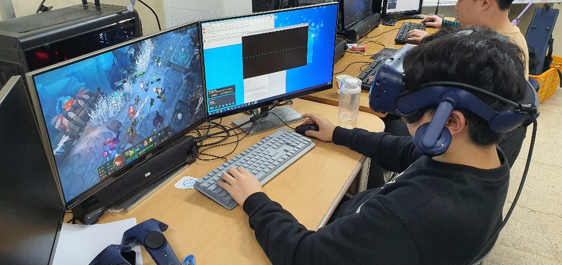

00.
동아리 소개
2005년 정보통신대학 동아리 CAT&DOG 창설
매 학기 다양한 게임 제작 프로젝트 진행 및 그를 위한 스터디 & 세미나 개최
NEXON, NC 등 여러 기업의 지원을
바탕으로 게임 개발 진행
타대학 게임 개발 동아리 들과의 만남

Slide 3
CONTENTS
01
02
03
04
게임 엔진
유니티 설치
유니티 인터페이스
유니티 기본 개념

Slide 4
01
게임 엔진

Slide 5
01.
게임 엔진이란
게임을 만들려면
무엇을 프로그래밍해야 할까?

Slide 6
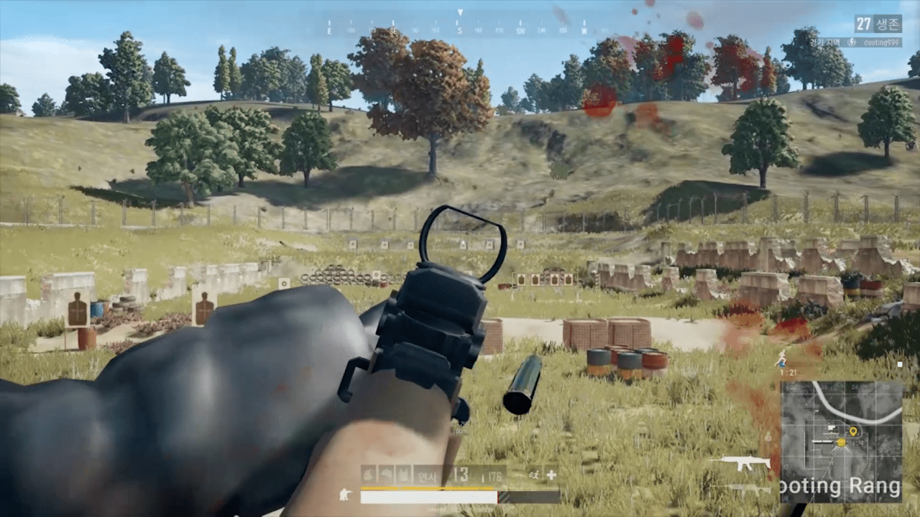
01.
게임 엔진이란
배그를 만들려면…
플레이어로부터 어떤 입력이 들어왔는지 확인하고 입력에 맞는 행동 수행
각종 물리 연산
플레이어가 바닥위에 서 있어야 함
플레이어가 걷거나 달리거나 기타 등등 움직임을 할 수 있어야 함
총알, 플레이어의 주먹 등 특정 오브젝트가 다른 오브젝트와 부딪혀야 함
오브젝트가 서로 간에 물리적인 상호작용을 할 수 있어야 함(
네트워크 통신
게임 화면 출력 (렌더링 파이프라인)
총 소리, 차 소리 등등 다양한 소리 출력
기타 등등…
****매 프레임마다 위 작업들을 모두 수행해야 한다
구현해야 할 것들이 너무 많다!
게임 엔진이 이런 귀찮은 작업들을 도맡아서 해결해줌

Slide 7
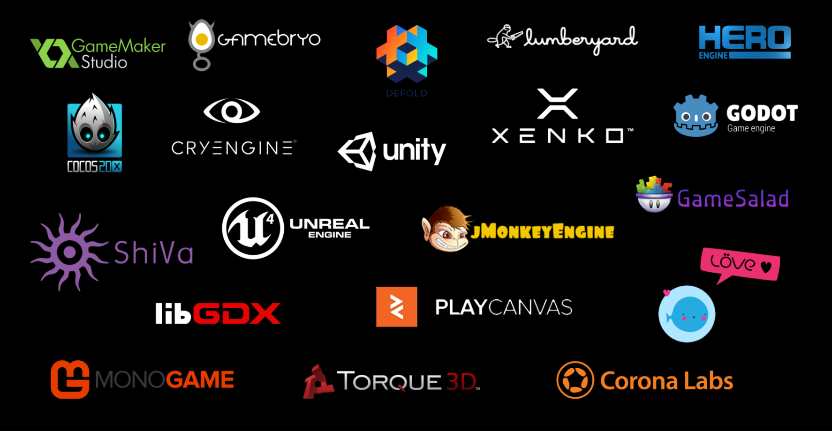
01.
게임 엔진이란
종류
우리 동아리에서는 주로 유니티를 사용함

Slide 8
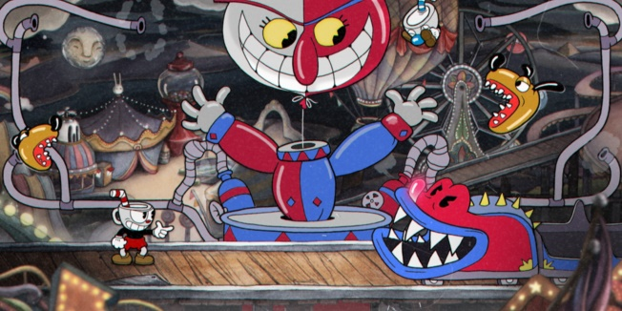

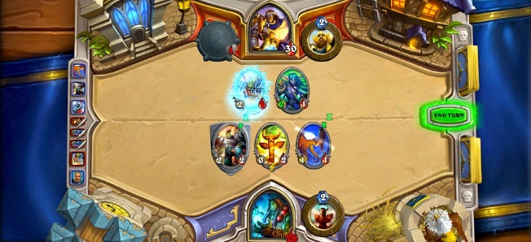
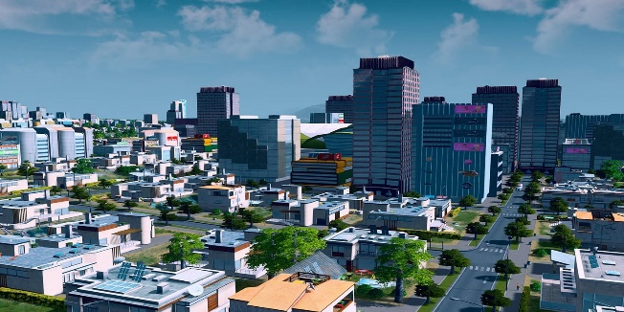
01.
유니티의 장점
무료(일정 수익 이상 내면 유료)
체계적인 API 제공
수많은 강의 자료, 예제들
에셋스토어 운영
편리함
등등…
<유니티로 제작된 게임들>

Slide 9
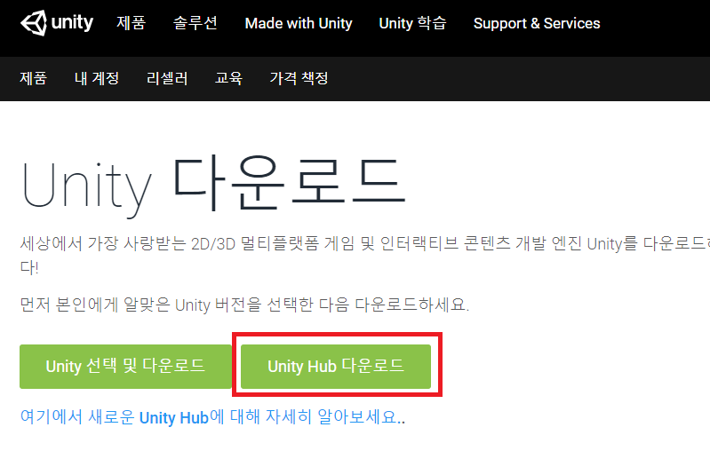
01.
유니티 설치
Unity Hub
https://unity3d.com/kr/get-unity/download
Unity Hub 다운로드 후 설치
Unity Editor를 실행하기 위한 일종의 런처

Slide 10
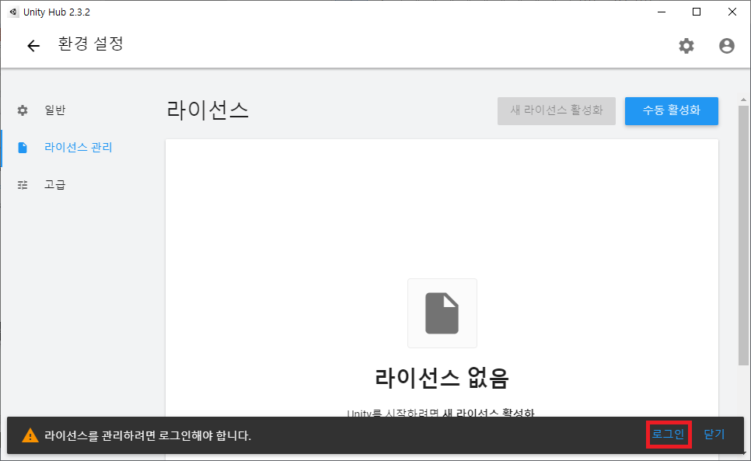
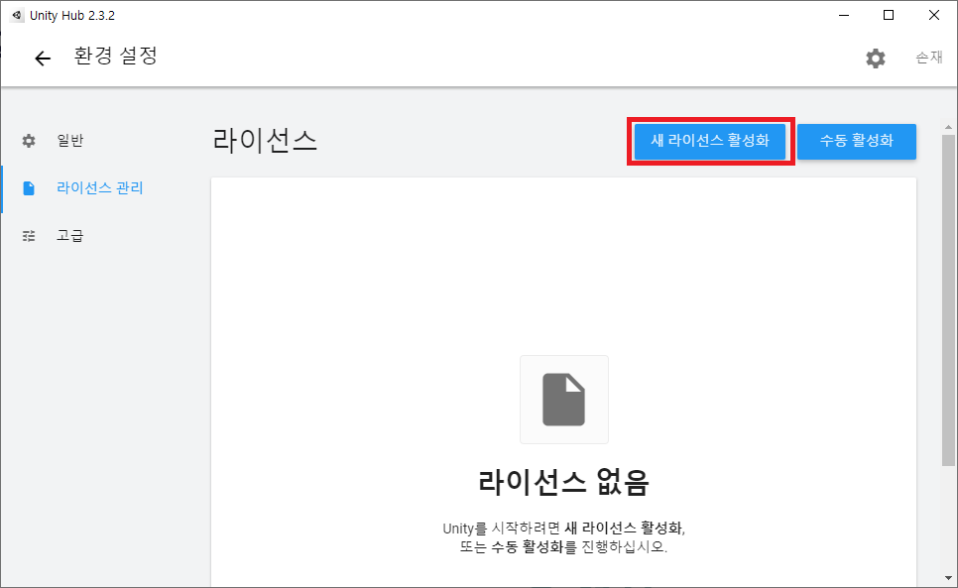
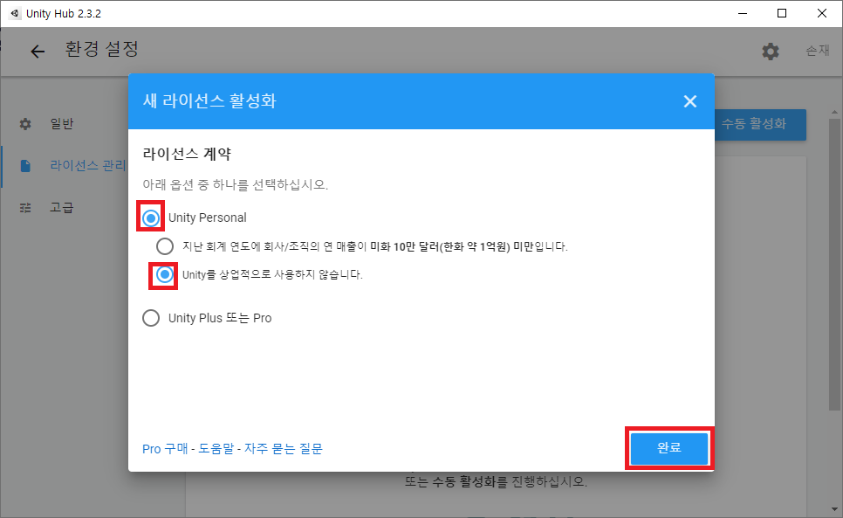
01.
유니티 설치
Unity Hub
로그인 및 라이선스 활성화

Slide 11
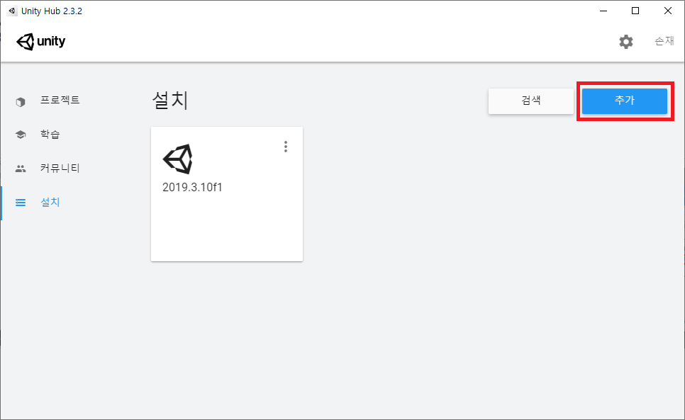
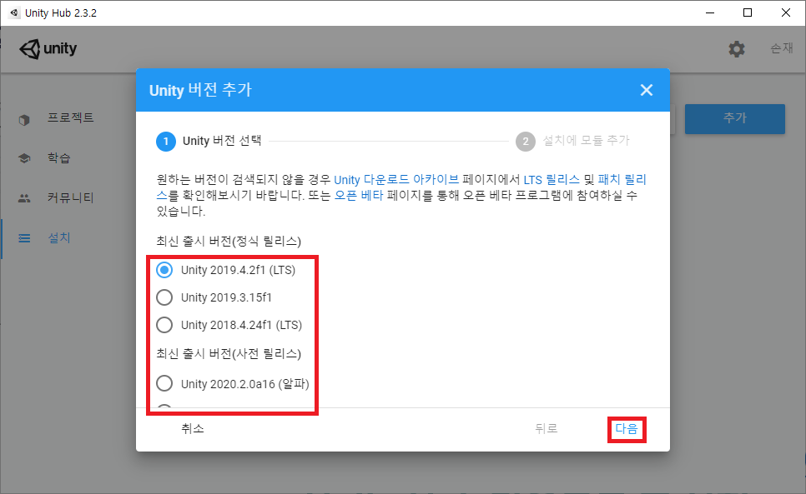
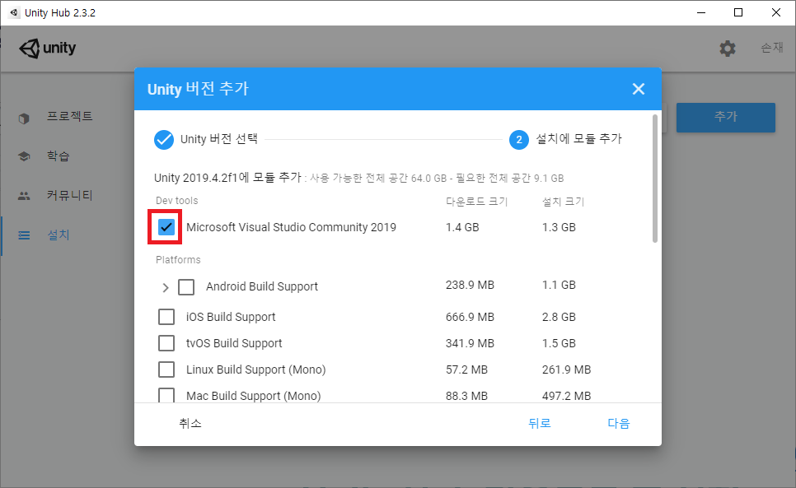
01.
유니티 설치
Unity Editor
프로젝트에 따라 적당한 에디터를 설치하면 됨
** 개발 도중 에디터 버전을 올리는 것은 별로 좋지 않음
(기능이 추가 및 삭제될 수 있어 프로젝트가 제대로 작동하지 않을 수 있음)

Slide 12
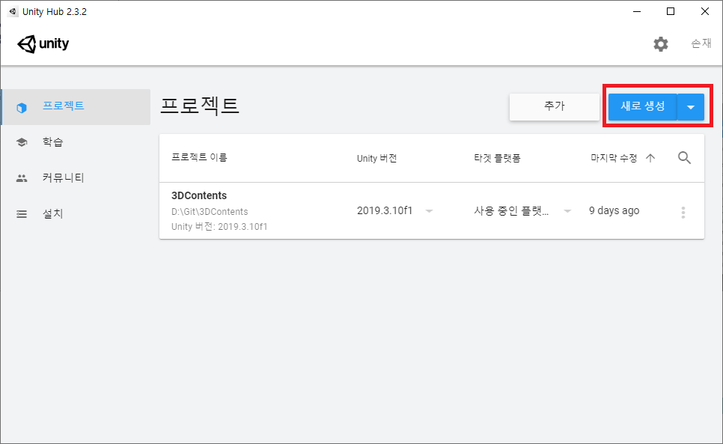
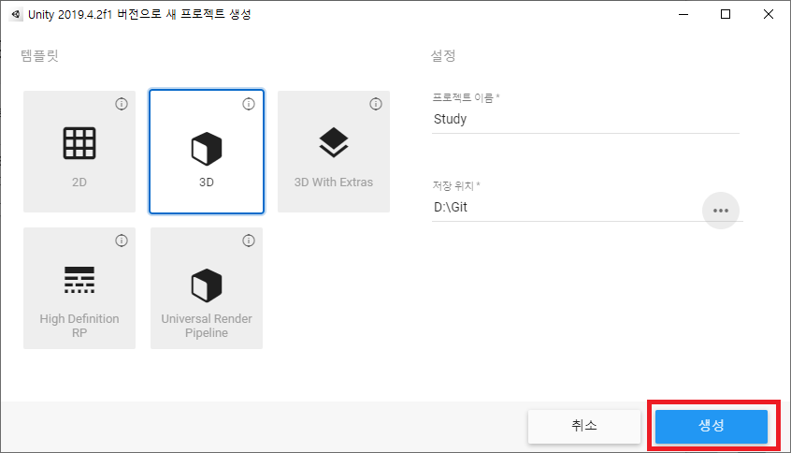
01.
프로젝트 생성
프로젝트 이름 및 경로, 템플릿 선택
템플릿마다 프로젝트 초기 설정이 조금씩 다름 (카메라, 빛 등등…)
=> 프로젝트 성격에 맞게 선택

Slide 13
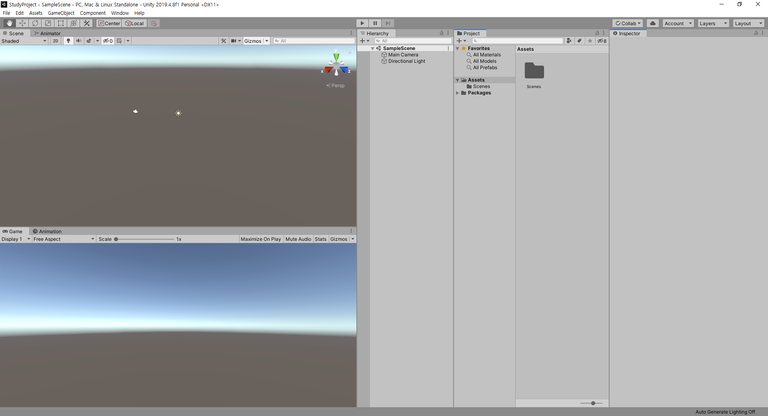
01.
유니티 인터페이스
초기 화면

Slide 14
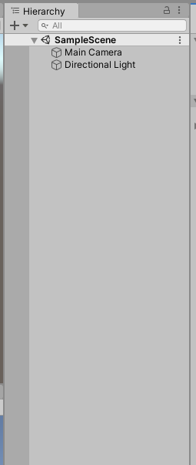
01.
유니티 인터페이스
Hierarchy
씬에 들어가는 모든 오브젝트들의 목록이 정리됨
오브젝트들의 부모-자식 관계 등을 파악할 수 있음

Slide 15
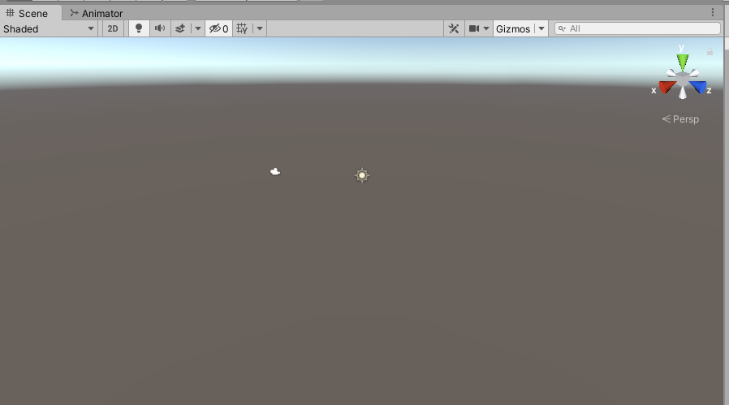
01.
유니티 인터페이스
Scene
3D 월드를 있는 그대로 나타냄
Scene 확대, 축소 : 마우스 휠 드래그
Scene 이동 : 마우스 휠 클릭 or 우 클릭 후 WASD 키
Scene 회전 : 마우스 우 클릭

Slide 16
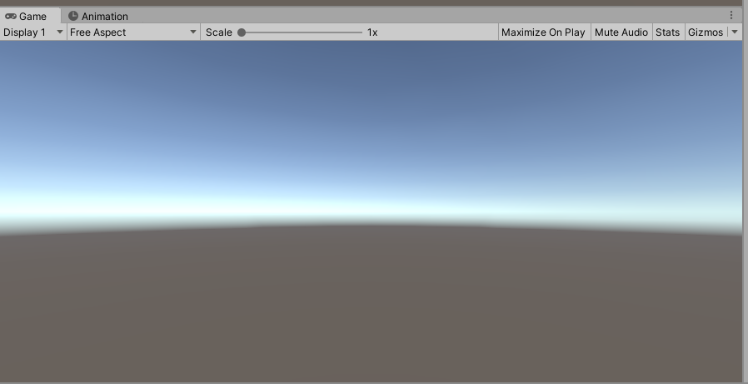
01.
유니티 인터페이스
Game
실제로 게임이 실행 될 시 보이게 될 화면을 보여줌
일종의 디버그 모드로 위의 재생 버튼을 누를 시 테스트 플레이가 가능함
일시정지 버튼을 누를 시 정지, 빨리감기 버튼을 누를 시 다음 프레임으로 넘어감

Slide 17
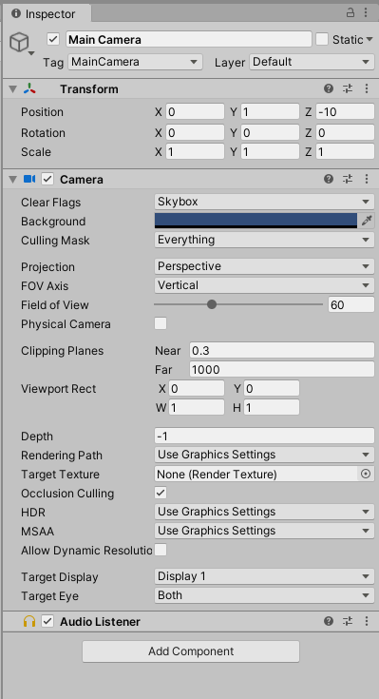
01.
유니티 인터페이스
Inspector
오브젝트를 선택하면 그 오브젝트의 속성(컴포넌트)를 보여줌
옆의 사진을 통해 프로젝트 생성하면 기본으로 생기는 Main Camera의 컴포넌트들을 확인할 수 있음

Slide 18
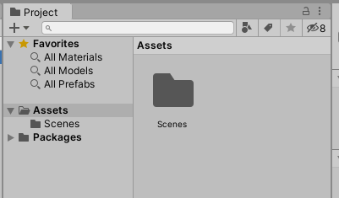
01.
유니티 인터페이스
Project
이 프로젝트의 작업 폴더를 나타냄
Assets 폴더 안의 파일들만 확인할 수 있음
스크립트, 씬 등을 만들 때 사용

Slide 19
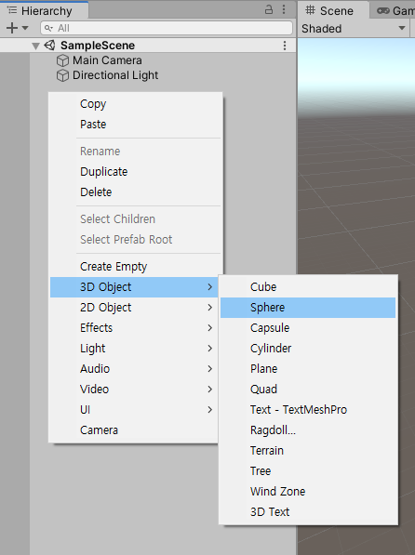
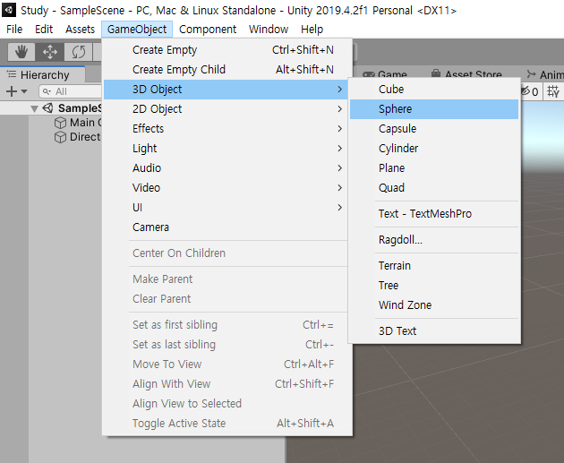
01.
오브젝트 생성
Or
이 외에도 씬에 들어갈 모든 오브젝트를 이렇게 생성할 수 있음
(카메라, 광원, 파티클…)

Slide 20
01.
유니티 기본 개념
Scene
여러 오브젝트들이 구성 되어있는 게임 환경을 나타냄
게임에는 최소 하나의 Scene이 존재해야 함
씬 하나는 파일 하나로 구성됨

Slide 21
01.
유니티 기본 개념
GameObject
Scene에 들어갈 수 있는 모든 오브젝트들이 가지는 속성
GameObject 속성을 갖지 않는 오브젝트는 Scene에 포함될 수 없음
모든 GameObject들은 3D 월드 상에서의 좌표, 회전, 크기 정보를 가짐 => Transform

Slide 22
01.
유니티 기본 개념
Component
GameObject가 가지는 속성
Ex) Main Camera가 가지는 Camera 컴포넌트
Transform도 컴포넌트 중 하나임
Inspector 창에서 보이는 것들은 모두 컴포넌트를 나타냄
Component 하나 == C# 스크립트(클래스) 하나라고 생각하면 편함

Slide 23
01.
유니티 기본 개념
Transform
3D 공간 상에서 GameObject를 나타내기 위해 필요한 모든 정보가 포함되는 컴포넌트임
Position : 3D 공간 상에서의 좌표, 3차원 벡터로 나타냄
Rotation : 3D 공간 상에서의 회전, 쿼터니언으로 나타냄
사용자 편의를 위해 인스펙터 창에는 3차원 벡터로 표현됨
Scale : 3D 공간 상에서의 크기, 3차원 벡터로 나타냄
부모-자식 관계 : 오브젝트 간의 부모-자식 관계
부모 오브젝트 : 자식 오브젝트들의 상위 항목
자식 오브젝트 : 부모 오브젝트의 하위 항목
자식 오브젝트의 transform은 부모의 것을 기반으로 하여 계산됨

Slide 24
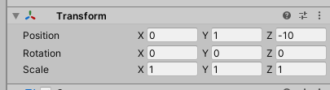
01.
유니티 기본 개념
Transform
인스펙터 창의 Transform 컴포넌트를 통해 오브젝트의 위치를 조종할 수 있음

Slide 25
01.
정리
Transform
Scene3
GameObject1
GameObject2
GameObject3
Scene2
Component1
Component1
Component1
GameObject1
GameObject2
GameObject3
Scene1
Component2
Component2
Component2
Component1
Component1
Component1
GameObject1
GameObject2
GameObject3
Component3
Component3
Component3
Component2
Component2
Component2
Component1
Component1
Component1
Component3
Component3
Component3
Component2
Component2
Component2
Component3
Component3
Component3
정리하면, 유니티 게임은 이런 형태로 구성됨

Slide 26
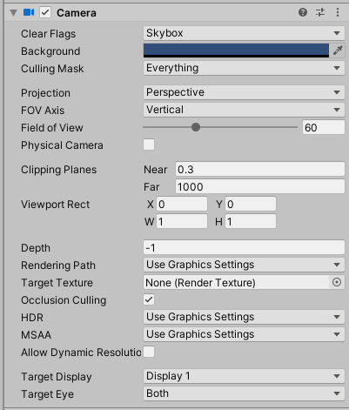
01.
기타
Camera
Scene의 오브젝트들을 찍어 화면에 렌더링해주는 역할을 함
씬 창에서 카메라를 눌렀을 때 나타나는 Camera Preview를 통해 선택된 카메라가 현재 무엇을 찍는지 확인할 수 있음
Game 창을 통해서도 현재 활성화된 카메라가 찍고 있는 장면을 확인할 수 있음

Slide 27
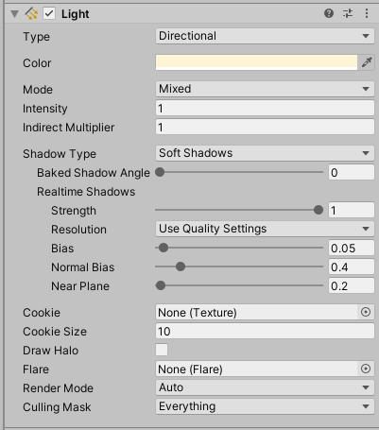
01.
기타
Light
오브젝트가 보이기 위한 빛을 만듦
쉐이더나 렌더링 파이프라인에 대해 공부하면 빛 계산이 어떻게 되는지 알 수 있음
3학년 전공 중 컴퓨터 그래픽스 강의에서 카메라와 빛에 대해 자세하게 배울 수 있음

Slide 28
02
플레이어구현

Slide 29
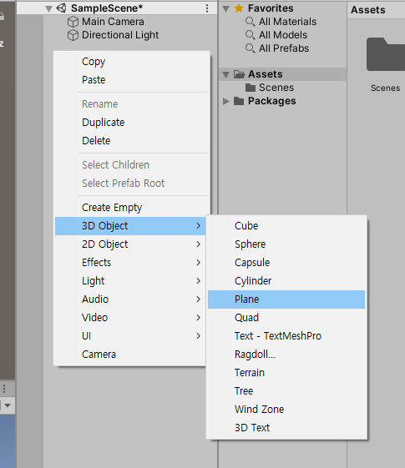
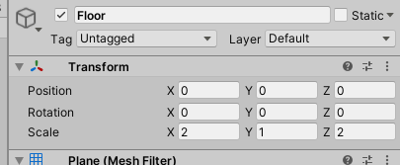
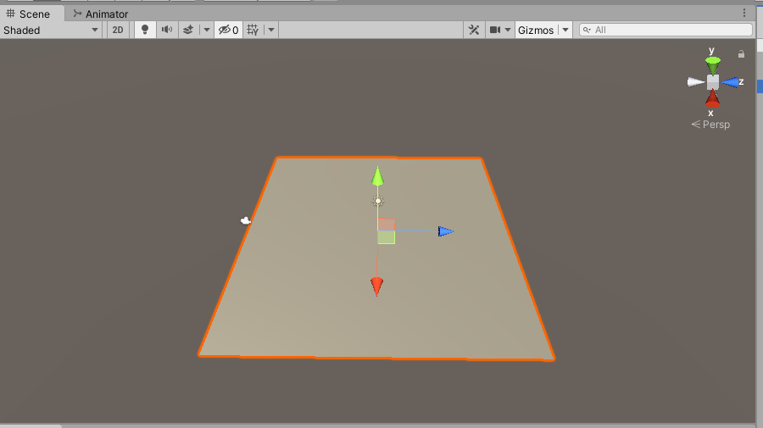
02.
오브젝트 생성
바닥 생성
게임이 진행될 바닥 오브젝트 생성

Slide 30
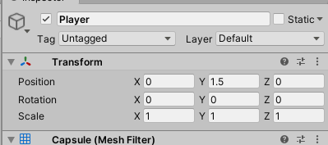
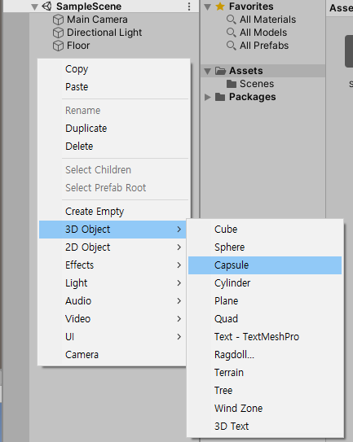
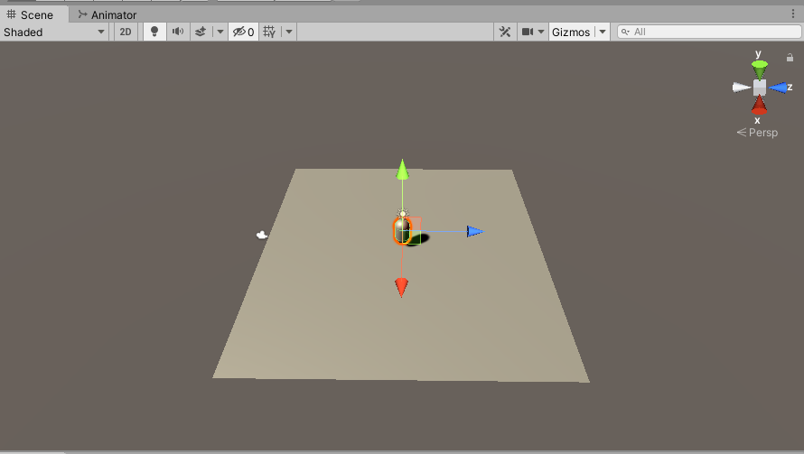
02.
오브젝트 생성
플레이어 생성
플레이어 오브젝트 생성

Slide 31
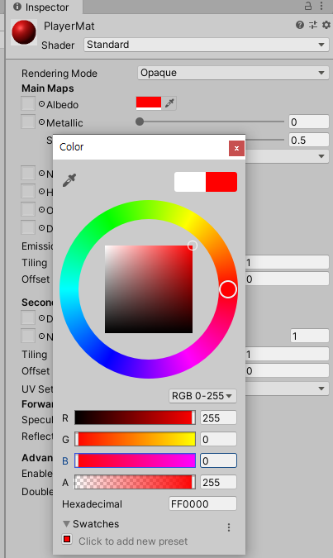
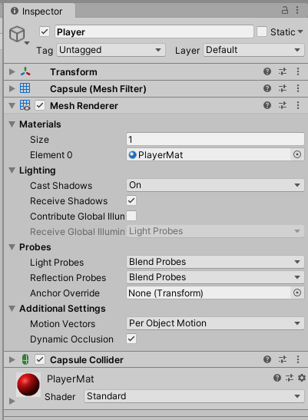
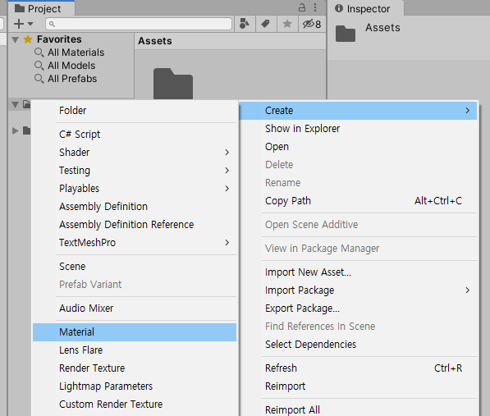
02.
플레이어 메테리얼 추가
플레이어를 위한 빨간색 메테리얼 추가

Slide 32
02.
메테리얼이란?
메테리얼은 3D 오브젝트의 표면에 대한 정보를 담고 있음
Ex) 색상, 투명도, 빛이 반사되는 정도
메테리얼에 더해 텍스쳐, 노말 맵(굴곡), 헤이트 맵(높이) 등등을 씌우는 것으로 오브젝트의 표면을 정교하게 나타낼 수 있음
단, 오브젝트의 모양을 나타내기 위해서는 Blender와 같은 3D 모델링 프로그램으로 3D 모델링을 만들어야 함
2D 오브젝트의 경우 이미지(스프라이트)를 통해 오브젝트의 표면을 나타냄
3D와 다르게 그림 그리는 것 만으로 오브젝트의 모습까지 나타낼 수 있어 리소스 면에서 만들기 쉬움

Slide 33
02.
유니티 이벤트 함수
유니티에서 특정 주기마다 자동적으로 실행되는 함수들이 있는데, 이를 이벤트 함수라고 부름
엄청 많고 다양한 함수들이 존재하는데 주로 사용되는 함수들이 따로 존재함
보통은 왼쪽의 다섯 개의 함수 중 Start, Update만을 구현해서 쓰는 경우가 많음
Ex) 매 프레임마다 1씩 증가하는 타이머를 구현하고자 한다면 Update 함수를 활용할 수 있음
Awake
오브젝트가 생성될 때 한 번만 호출됨
Start
FixedUpdate
Update
매 프레임마다 한 번씩 호출됨
LateUpdate

Slide 34
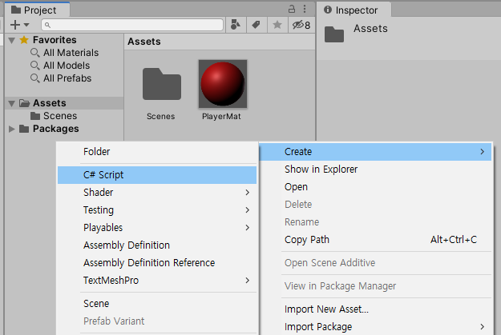
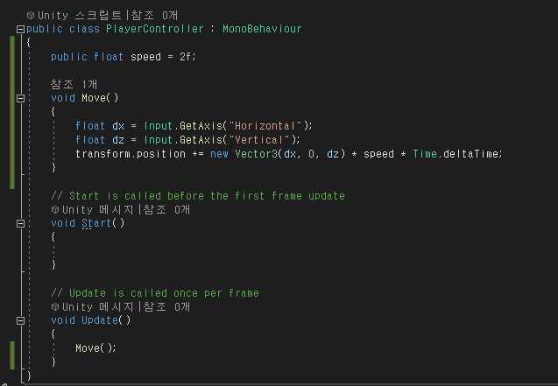
02.
플레이어 이동
플레이어 이동 구현

Slide 35
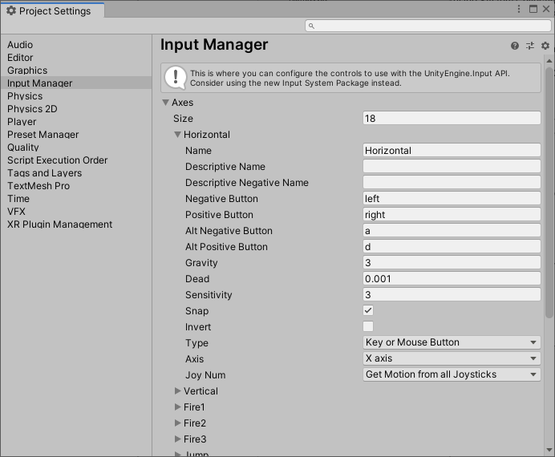
02.
플레이어 이동
Input.GetAxis
유니티는 모든 입력을 InputManger를 통해 관리함
Edit - Project Settings - Input Manager를 통해 현재 Input Manager가 다루는 Axis Input을 확인할 수 있음
Axes에 등록된 Input들은 아날로그 스틱처럼 작동함
(+) 입력과 (-) 입력, 감도, 데드존 등이 적용됨
Input.GetAxis(“입력 이름(Name”)을 통해 원하는 Axis Input의 입력 값을 받아올 수 있음

Slide 36
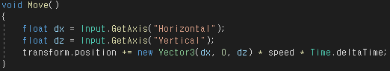
02.
플레이어 이동
Move()
dx와 dz에 각각 상하 입력(Horizontal), 좌우 입력(Vertical)을 받아
transform.position을 조종하는 것으로 오브젝트의 위치를 변화시킬 수 있음
기본적으로 x축이 전후, y축이 상하, z축이 좌우 이동을 담당함
임의의 float 변수 speed를 곱해주는 것으로 이동 속도를 구현할 수 있음
Time.deltaTime을 곱해주는 것으로 오브젝트의 이동 속도를 초속으로 변화시킬 수 있음
Time.deltaTime : 이전 프레임에서 현재 프레임으로 오기까지 걸린 시간(초)
** speed와 같은 public 변수들은 인스펙터 창을 통해 확인 및 수정이 가능함
(private 변수도 인스펙터 창에 보이게 할 수는 있지만 기본적으로는 안보임)
** public 변수들은 인스펙터 창을 통해서만 초기값을 바꿀 수 있으므로 유의할 것
(비주얼 스튜디오에서 수치 바꿔봤자 안 바뀜)

Slide 37
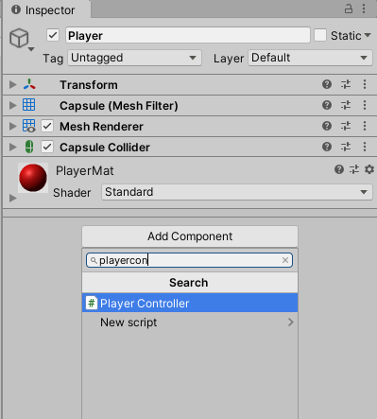
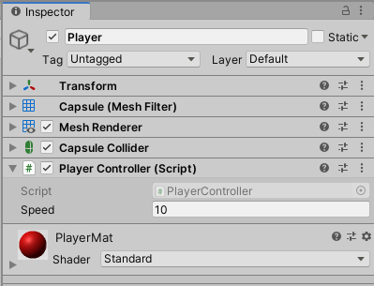
02.
컴포넌트 추가
플레이어 오브젝트에 PlayerController 컴포넌트를 추가함
인스펙터 창을 통해 Speed를 조정할 수 있음

Slide 38
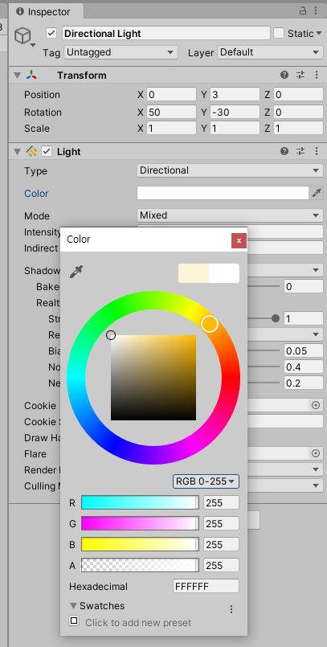
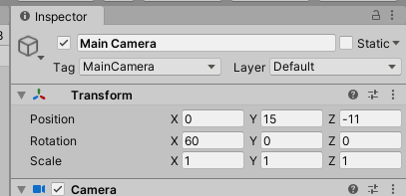
02.
카메라, 라이트 수정
원활한 플레이를 위해 카메라와 라이트 수정

Slide 39
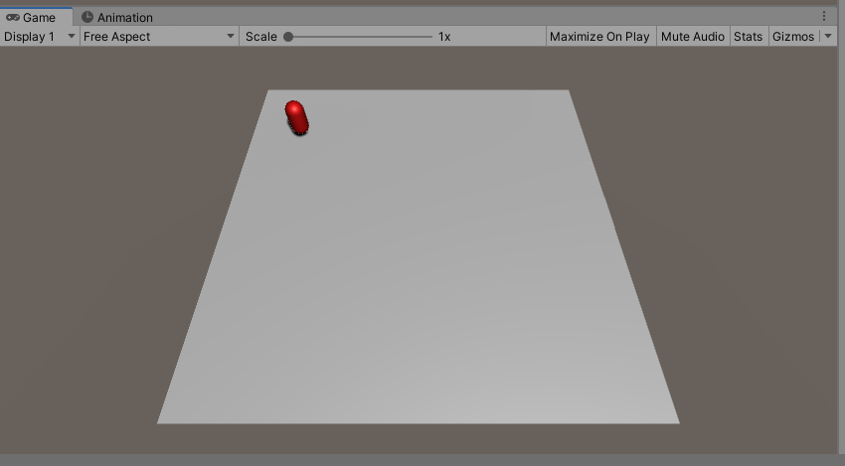
02.
테스트
잘 움직인다

Slide 40
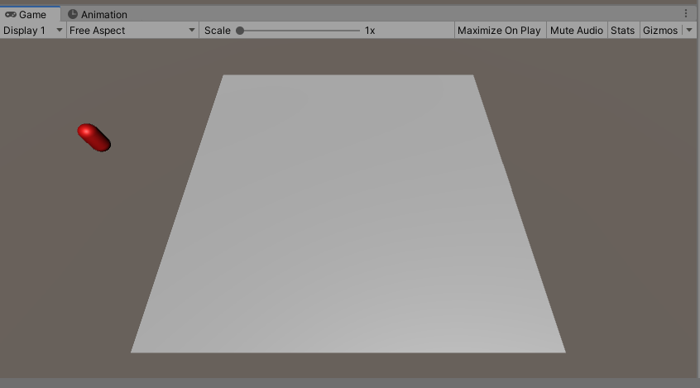
02.
문제점
그런데 플레이어가 바닥에 서 있는게 아니라 그냥 허공에 떠 있음

Slide 41
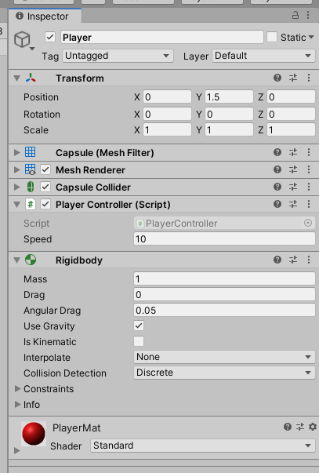
02.
RigidBody 추가
플레이어 오브젝트에 Rigidbody 컴포넌트를 추가함

Slide 42
02.
물리 연산
유니티는 물리 연산을 위해 Rigidbody와 Collider 기능을 제공함
Rigidbody : 강체를 이용한 물리 연산을 가능하게 함
속도를 가질 수도 있고 힘을 가할 수도 있음
기본적으로 모든 Rigidbody에는 중력이 작용해서 항상 아래쪽으로(y축 방향으로) 떨어지게 됨
Collider : 물체에 물리적인 형체를 부여함
Collider 만으로는 물리적인 형체만 있을 뿐 힘을 가하거나 속도를 정할 수는 없음

Slide 43
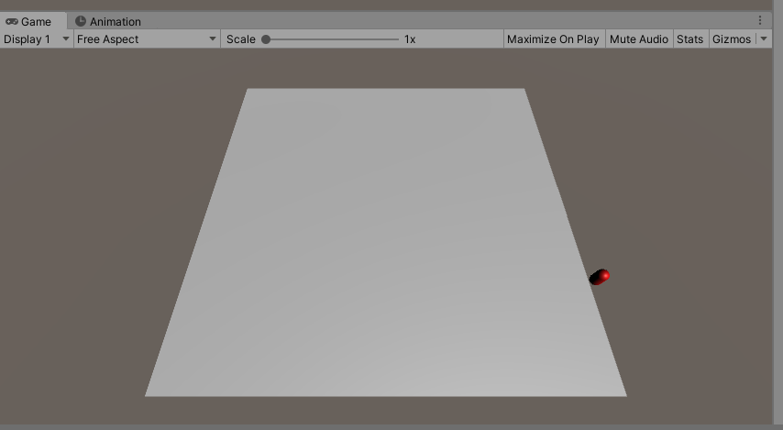
02.
테스트
바닥을 벗어나면 플레이어가 떨어짐

Slide 44
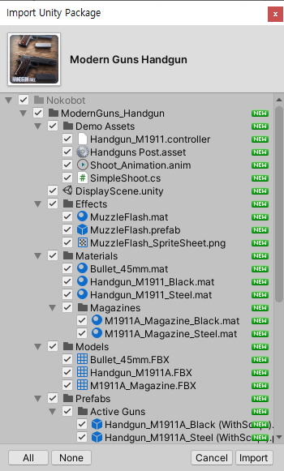
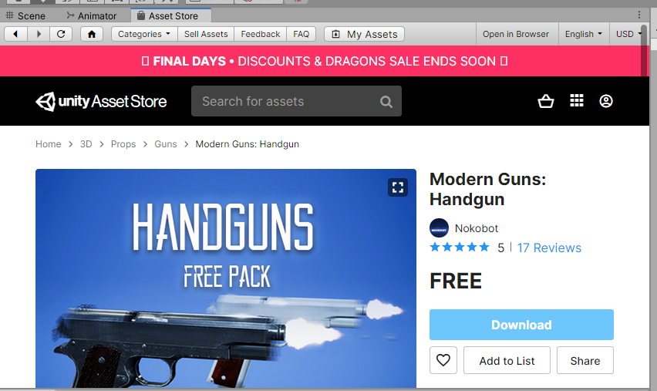
02.
총 에셋 임포트
Window-Asset Store를 통해 에셋 스토어에 접속함
Nokobot Modern Gun 검색 후 다운로드 -> import

Slide 45

02.
총 에셋 임포트
Assets/Nokobot 폴더에 임포트 된 파일들을 확인할 수 있음

Slide 46

02.
총 오브젝트 생성
ModernGuns_Handgun/Prefabs 안의 Handgun_M1911A_Steel을 끌어서 Player의 자식으로 생성함

Slide 47


02.
총 오브젝트 생성
플레이어가 총을 적당한 위치에 들고 있도록 총의 위치를 조정함

Slide 48
02.
플레이어 회전
플레이어가 한 방향만을 바라보고 있음
플레이어가 마우스 커서 방향으로 바라보게 하고 싶음

Slide 49



02.
플레이어 회전
Rotate()
PlayerController에 Rotate 함수 추가
다음과 같이 RayCastPlane 오브젝트 생성
Is Trigger : 활성화 될 경우 다른 Collider과 충돌 시 충돌 했다는 판정을 내리긴 하지만, 이 Collider에 의해 밀려나거나 튕겨나는 등 물리 연산을 하지는 않음

Slide 50
02.
Raycast
특정 물체와 실제로 닿지는 않았지만 일종의 레이저를 통해 물리 연산을 하고 싶음
플레이어가 달리다가 앞에 벽이 있으면 벽과 부딪히기 전에 멈춤
총알 계산을 투사체로 하는 것이 아니라 히트스캔 방식으로 계산함
기타 등등
가상의 레이저를 쏴서 계산하는 방식이 존재함
Ray : 가상의 레이저
RaycastHit : Raycast를 실행한 결과 정보들을 담음
충돌 거리(충돌 안했을 경우 0), 충돌한 오브젝트 등등…
Raycast : Ray 혹은 원하는 정보를 이용하여 계산함.
레이저가 아무 오브젝트든 닿았을 경우 true, 그렇지 않을 경우 false를 반환함
벽

Slide 51


02.
LayerMask
오브젝트에 특정 레이어를 지정해줄 수 있음
오브젝트를 분류하는데 보통 사용함
32비트 비트마스크로 구현되어 있음
LayerMask.NameToLayer(“레이어 이름“)을 통해 쉽게 사용 가능함

Slide 52

02.
커서 위치 확인
Raycast의 결과를 받아올 hit 생성
Raycast를 실행할 레이저 ray 생성
ScreenPointToRay(Vector3 vec) : 화면 위의 좌표 vec으로부터 화면을 관통하는 레이저를 생성함
Camera.main을 통해 현재 카메라를 기준으로 작동하게 함
Input.mousePosition을 통해 현재 커서가 화면 상에서 어느 위치에 있는지 받아옴
ray를 사용하여 “Raycast” 레이어에 대해서만 raycast를 실행하며 그 결과는 hit에 저장함
이를 통해 레이저는 “Raycast” 레이어를 가진 오브젝트에 대해서만 충돌하고, 이후 다른 레이어의 오브젝트가 추가되더라도 무시하고 통과하게 됨

Slide 53

02.
플레이어 회전
Hit을 통해 레이저가 충돌한 지점의 좌표를 알아낼 수 있음
이를 통해 플레이어가 바라 봐야하는 좌표 lookPoint 생성
LookAt 함수를 통해 플레이어가 lookPoint 좌표를 바라보도록 함
Vector3.up은 회전축을 의미하는데 우리는 y축에 대한 회전이 필요하므로 Vector3.up을 사용함

Slide 54

02.
테스트
플레이어가 마우스 커서가 있는 방향을 바라봄

Slide 55


02.
총알 구현
ModernGuns_Handgun/Prefabs 안의 Bullet_45mm_Bullet을 끌어서 씬에 생성함
다시 이 오브젝트를 Assets 폴더로 끌어 놓아 새 프리팹 생성함
기존 것과는 상관 없는 새 오브젝트를 만들 것이므로 Original Prefab 선택

Slide 56

02.
총알 구현
Project 창에서 프리팹을 더블 클릭하면 선택한 프리팹만을 수정할 수 있는 가상의 씬이 열림
Collider의 IsTrigger 활성화할 것

Slide 57

02.
총알 구현
TrailRender
총알 오브젝트에 TrailRenderer 추가
TrailRenderer는 오브젝트가 이동함에 따른 궤적을 남김
임의의 면적, 메테리얼, 색상 등을 지정할 수 있음
본 강의에서는 Width는 0.05, Time 0.1, Color 빨간색, Materials의 Element 0는 Default-Line로 설정함

Slide 58

02.
총알 스크립트 작성
Bullet 스크립트 생성
GetComponent<T>() : 오브젝트의 T 컴포넌트를 찾음
위 스크립트에서는 Rigidbody 컴포넌트를 찾음
Rigidbody의 velocity를 설정하는 것으로 Rigidbody의 속력을 설정할 수 있음, velocity는 Vector3 형임
transform.forward : 현재 오브젝트가 바라보는 방향을 Vector3로 반환함
Rigidbody의 속력을 (현재 총알이 바라보는 방향) * speed로 설정하여 총알이 보는 방향으로 날아가도록 함
이후 총알에 Bullet 컴포넌트 추가

Slide 59

02.
총알 발사
PlayerController 스크립트에 Fire() 함수 추가
firePos : 총알이 발사될 위치
bullet : 총알 오브젝트
Input.GetMouseButtonDown(0) : 마우스의 0번 버튼(좌클릭)이 일어났는지 확인함
Instantiate() : 오브젝트를 생성함

Slide 60

02.
Instantiate
Original : 생성하고 싶은 오브젝트(원본)
Parent : 생성된 인스턴스의 부모
Position : 생성된 인스턴스의 좌표
Rotation : 생성된 인스턴스의 회전
instantiateInWorldSpace : 생성될 오브젝트의 좌표를 부모 기준으로 설정할지 말지 선택 (잘 안 씀)
반환 값은 생성된 인스턴스의 GameObject 클래스
우리가 쓸 형태는 네 번째 것임

Slide 61
02.
Instantiate
bullet 오브젝트를 firePos.position 위치에 firePos.rotation 각도로 생성함

Slide 62

02.
오브젝트 등록
다시 플레이어 오브젝트로 돌아가서,
Fire Pos에 Player-Handgun-BarrelLocation 등록
Bullet에 아까 프리팹으로 만들어둔 Bullet 등록(Assets 폴더에 있는)
씬에 있는 Bullet 오브젝트는 이미 프리팹으로 만들었으므로 삭제함

Slide 63

02.
테스트
총알이 잘 발사됨

Slide 64

02.
문제점
총알이 안 사라짐
총알이 계속 생기면 언젠가는 메모리가 터짐

Slide 65

02.
Bullet 스크립트 수정
Bullet 코드에 Destroy 함수 작성
Destroy(gameObject)는 자기 자신을 삭제하는 함수임
Destory(gameObject)할 경우 즉시 삭제되지만, Destroy(gameObject, bulletLifeTime)을 하면 bulletLifeTime 초만큼 지난 후에 오브젝트가 삭제됨

Slide 66

02.
테스트
총알이 생기고 일정 시간이 지나면 사라짐
과다한 총알 생성 방지

Slide 67
03
적 구현

Slide 68

03.
적 에셋 임포트
에셋 스토어에서 Fantasy Monster – Skeleton 검색 후 임포트

Slide 69

03.
적 프리팹 생성
FantasyMonster/Skeleton/Character/Skeleton@Skin을 이용하여 총알과 동일한 방법으로 프리팹 생성

Slide 70

03.
적 컴포넌트 추가
적 프리팹에 다음과 같이 Rigidbody와 Collider 추가 및 transform 설정
Rigidbody Constraints의 Freeze Rotation을 설정할 시 그 축 방향으로는 물리 연산에 의해 회전하지 않음
Collider가 캡슐 모양이라 넘어지는 것을 방지하기 위함
적의 모양과 대충 비슷한 Capsule Collider를 사용함
적과 완전히 동일한 모양의 Collider를 쓰려면 Mesh Collider를 사용해야 하지만 Mesh Collider는 성능을 많이 잡아먹음
굳이 완벽한 모양의 Collider를 쓸 필요 없는 경우 단순한 형태의 Collider를 사용함

Slide 71

03.
스테이트 머신
특정 상태들과 그 상태 간의 이동으로 나타낼 수 있는 일종의 수학적 모델을 말함
상태 간의 이동에는 특정 조건이 필요함
예를 들어, 옆 그림의 경우 Idle 상태에서 Run 상태로 가려면 움직이는 속도에 대한 조건이 필요함
유니티는 Animator를 통해 스테이트 머신 기능을 지원함

Slide 72

03.
Animator 생성
Animator 생성하여 더블 클릭하면 Animator 창이 열림

Slide 73
03.
Animator
Animator는 State와 Transition으로 구성됨
State : 특정 상태
Transition : State 간의 이동을 나타냄, 지정한 Parameter에 의해 이동하게 할 수 있음

Slide 74
03.
State
Entry : 애니메이터는 Entry에서 Transition이 일어나며 시작함
Exit : 애니메이터는 Exit로 Transition이 일어나며 끝남
Any State : Any State에서 일어나는 Transition은 어떤 State에서든지 그 Transition이 일어날 수 있음을 의미함
주황색 스테이트 : Entry에서 기본적으로 Transition이 일어나는 State

Slide 75

03.
Animator 구성
빈 공간에 우클릭-Create State-Empty를 통해 State를 만들 수 있음

Slide 76

03.
State
Motion : 이 State에 있는 동안 실행할 애니메이션
Add Behaviour를 통해 이 State에 있는 동안 특정 스크립트가 실행되게 할 수 있음

Slide 77

03.
Transition
출발 State에 우클릭-Make Transition-도착 State 클릭으로 생성 가능
Transition이 있는 스테이트 간에만 이동이 가능함
위 경우 Death -> Idle 로의 이동은 불가능함

Slide 78

03.
Parameters
Animator에 일종의 변수를 부여함
Transition이 일어나는 조건으로 사용함
Float, Int, Bool, Trigger 네 종류가 존재
Trigger의 경우 일단 Transition이 일어나면 비활성화됨. 즉, 일회용임

Slide 79




03.
Transition Condition
위와 같이 두 Transition에 미리 만들어 둔 Parameter를 통해 Condition을 추가함
Trigger가 활성화 될 때마다 조건에 맞는 Transition이 일어나게 됨

Slide 80


03.
Motion 등록
FantasyMonster/Skeleton/Ani에 있는 Skeleton@Attack의 공격 애니메이션 사용
옆의 세모를 누르면 내부의 애니메이션이 나타남
삼각형 모양의 Attack 아이콘이 애니메이션으로, Attack State의 motion에 끌어서 등록
같은 방법으로 Walk 애니메이션은 Idle State에, Death 애니메이션은 Death State에 등록

Slide 81

03.
Attack 애니메이션 잘라내기
자연스러운 움직임을 위해 Attack 모션 일부 자름
Skeleton@Attack을 클릭
Animation 탭으로 이동
아래의 Start를 15, End를 55로 설정하고 Apply

Slide 82

03.
Walk 애니메이션 Loop 설정
Walk 모션은 반복 재생되어야 함
Skeleton@Walk를 클릭
Animation 탭으로 이동
아래의 Loop Time을 체크한 후 Apply

Slide 83



03.
Transition 추가 설정
State 간의 자연스러운 Transition을 위해 다음과 같이 Settings를 설정함
Has Exit Time : 활성화 될 경우 반드시 Exit Time 까지 모션이 실행된 이후에 Transition이 일어남
Transition Duration : Transition이 일어나면서 모션이 변화하는데 걸리는 시간

Slide 84

03.
적 프리팹에 애니메이터 등록
적 프리팹으로 가서 Animator의 Controller에 아까 생성한 Animator를 등록함

Slide 85

03.
플레이어 추적
적이 걷는 상태 동안 플레이어를 향해 걸어오도록 해야함
Idle State에 EnemyWalkBehavior 스크립트 생성

Slide 86

03.
StateMachineBehaviour
OnStateEnter : 이 State에 진입할 때 한 번만 호출됨
OnStateUpdate : 이 State에 머무르는 매 프레임마다 호출됨
OnStateExit : 이 State에서 벗어날 때 한 번만 호출됨

Slide 87

03.
OnStateEnter
State에 진입할 때 player를 찾아 놓음

Slide 88

03.
OnStateUpdate
플레이어 위치를 통해 플레이어를 향해 이동함
(플레이어의 위치 – 적의 위치)를 통해 플레이어로 향하는 방향 dir을 구함
플레이어와 적의 높이가 다를 수 있으므로 y축 방향은 0으로 설정함
이렇게 구한 방향 dir을 이용하여 transform.position을 조정하여 적을 움직임
nomalized를 통해 방향 벡터 dir을 단위 벡터로 맞춰줌
Quaternion.LookRotation(dir)을 통해 적이 플레이어 쪽을 바라보도록 함

Slide 89

03.
테스트
적이 플레이어를 향해 걸어옴

Slide 90

03.
플레이어 공격
적이 플레이어가 공격 사거리 안에 있다면 플레이어를 공격해야 함
Enemy 스크립트 생성
Vector3.Distance(Vector3 a, Vector3 b) : a와 b의 거리를 구함
플레이어와 적 사이의 거리를 구해 만약 그 거리가 공격 사거리보다 작다면 animator의 attack parameter을 set하여 Attack State가 되도록 함

Slide 91


03.
플레이어 피격
PlayerController에 플레이어 피격을 처리할 GetDamage 함수 추가
체력을 damage만큼 깎은 뒤 체력이 0보다 작아지면 게임 오버
플레이어에 Player 레이어 추가

Slide 92

03.
플레이어 공격
Attack State에 EnemyAttackBehavior 스크립트 생성

Slide 93

03.
OnStateEnter
자기 자신의 enemy 컴포넌트를 불러옴
Physics.OverlapSphere(Vector3 a, float b, LayerMask c) : a점이 중심이고 반지름이 b인 구 안에 속하는 모든 c 레이어의 오브젝트를 찾아 리스트로 반환함
사거리 안에 Player 레이어에 속하는 오브젝트가 있다면 GetDamage를 통해 데미지를 입힘

Slide 94

03.
테스트
적이 플레이어를 공격함
플레이어의 체력은 인스펙터 창을 통해 확인할 수 있음

Slide 95

03.
문제점
적이 많으면 플레이어가 순식간에 녹음
플레이어 무적 시간이 없기 때문

Slide 96

03.
플레이어 무적 구현
curImmuneTime이 0보다 작을 때에만 플레이어는 데미지를 입음
일단 데미지를 입으면 curImmuneTime을 immuneTime으로 설정함
curImmuneTime은 매 프레임마다 Time.deltaTime만큼 감소하므로 일종의 타이머가 됨
플레이어는 피격 당할 때마다 immuneTime 만큼의 무적 시간을 갖게 됨

Slide 97

03.
게임 오버 구현
gameOver 변수를 통해 게임 오버 여부를 확인함
GetDamage에서 hp가 0이 되었을 경우 PlayerDeath 함수를 호출해 게임 오버를 일으킴
PlayerDeath 함수에서 gameOver를 true로 설정함
gameOver가 false인 경우에만 플레이어 조작이 가능하도록 Update도 수정함

Slide 98

03.
테스트
플레이어가 피격 당할 경우 무적 시간이 생김
게임 오버될 경우 플레이어를 조작할 수 없음

Slide 99
04
적 피격 및 적 생성, UI

Slide 100

04.
적 피격 구현
Enemy 스크립트에 플레이어와 유사하게 GetDamage 구현
체력이 0이 되었을 경우 Death State로 넘어감
시체는 3초 정도 남아있도록 함
isDead를 통해 시체가 데미지를 입지 않도록 함

Slide 101

04.
총알 공격 구현
Bullet 스크립트에 적과 닿았을 경우 적에 데미지 입히는 기능 구현
OnTriggerEnter : Trigger와 충돌했을 때 한 번 호출됨, other를 통해 충돌한 collider를 받아올 수 있음
Other의 Enemy 컴포넌트를 받아와 만약 그 컴포넌트가 있다면(== 만약 other가 적이라면) other의 GetDamager를 호출함
적에게 데미지를 입힌 이후 자기 자신을 삭제함

Slide 102

04.
테스트
적에게 총을 쏘면 적이 죽음

Slide 103

04.
적 스포너 구현
적을 계속해서 소환함

Slide 104

04.
적 스포너 구현
delay : 다음 적을 소환하는데 걸리는 시간
delayDec : 적 소환 시간이 줄어드는 정도
minDelay : 적 소환 시간 최솟값
curDelay : 적 소환 시간을 위한 타이머
spawnPoints : 적이 소환될 위치들
enemy : 적 프리팹

Slide 105

04.
적 스포너 구현
Player.gameOver를 참조하여 게임 오버가 아닐 때에만 적을 소환함
플레이어 무적 시간과 유사하게 curDelay를 계속 감소시키는 것으로 타이머를 구현함
curDelay가 0보다 작아졌을 경우 enemy를 소환함
소환 위치는 spawnPoints의 랜덤한 객체를 참조하여 그 위치로 결정함
curDelay는 delay로 초기화됨
Delay는 적이 소환될 때마다 delayDec만큼 감소하지만 minDelay보다 감소하지는 않음

Slide 106

04.
적 스포너 생성
Create Empty를 통해 적 스포너를 생성함
EnemySpawner 컴포넌트 추가

Slide 107


04.
적 소환 지점 추가
EnemySpawner의 자식으로 적 소환 위치에 Empty Object를 생성함
Spawn Points에 오브젝트들을 추가함

Slide 108

04.
테스트
적이 계속 임의의 위치에서 생성되어 나타남

Slide 109


04.
체력 Text 추가
UI 탭에는 UI 오브젝트들이 존재함
Text 생성 후 오른쪽과 같이 설정할 것
Text 컴포넌트의 Text를 수정하는 것으로 텍스트 오브젝트가 출력하는 문자를 바꿀 수 있음

Slide 110

04.
Canvas
UI 오브젝트들은 3D 월드 상에 존재하는 것이 아니라 현재 화면 상에서 존재함
UI는 일반적으로 카메라가 이동한다고 해서 위치가 변하면 안됨
따라서 현재 화면을 나타내는 Canvas의 자식으로 생성되며 Canvas 내부에 있어야 제대로 화면에 나타남
해상도에 따라 Canvas의 크기가 달라질 수 있음

Slide 111


04.
Score Text 추가
체력 외에도 적 점수를 표현할 텍스트 하나 더 생성

Slide 112

04.
해상도 설정
게임 창의 해상도를 1920x1080으로 설정
원하는 해상도가 없을 경우 추가할 수 있음

Slide 113

04.
텍스트 관리
데미지를 입었을 때 hpText의 text를 수정함
GetScore 함수를 추가하여 점수를 관리하고 scoreText의 text를 수정함
Start에서 hpText와 scoreText의 text를 초기화함

Slide 114

04.
텍스트 관리
플레이어 오브젝트의 Hp Text와 Score Text에 아까 만든 Text 오브젝트 등록

Slide 115


04.
GameOver Text 추가
게임 오버 시 나타낼 텍스트 추가

Slide 116


04.
GameOver Text 추가
이름 옆의 체크박스를 해제 하는 것으로 오브젝트를 비활성화 할 수 있음
게임 오버 텍스트는 게임 오버 됐을 때만 보여주면 되므로 비활성화 해놓음

Slide 117



04.
GameOver Text 관리
PlayerDeath가 gameOverText도 활성화하도록 수정
gameOverText도 플레이어 오브젝트에 등록함

Slide 118

04.
기타
플레이어가 바닥 밑으로 떨어질 수 있음
PlayerController의 Update의 다음을 추가
플레이어가 바닥에서 떨어지면 게임 오버 처리함

Slide 119

04.
기타
Esc 버튼을 눌러 게임을 종료할 수 있음
이는 빌드해야 확인할 수 있음

Slide 120
05
빌드

Slide 121

05.
빌드
File-Build Settings를 통해 빌드 창을 열 수 있음
Add Open Scenes를 눌러 빌드할 씬을 추가함
왼쪽의 Platform을 통해 빌드할 대상 플랫폼을 정할 수 있음
Build 버튼을 눌러 빌드할 경로를 지정한 뒤 빌드함

Slide 122

05.
빌드
빌드 결과 다음 파일들이 생김
프로젝트명.exe 파일을 통해 게임을 플레이할 수 있음

Slide 123
Thank you
감사합니다

